Slide 1
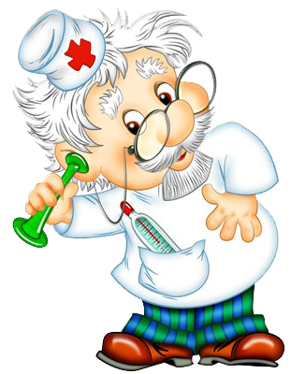
Формирование привычки к здоровому образу жизни у дошкольников
Всем известно и понятно,
Что здоровым быть приятно.
Только надо знать.
Как здоровым стать.

Slide 2
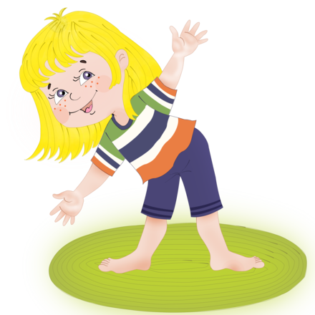
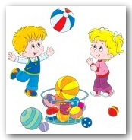
Здоровый ребёнок дошкольного возраста – жизнерадостный, устойчивый к неблагоприятным внешним факторам, с высоким уровнем выносливости и работоспособности Ю.Ф. Змановский

Slide 3
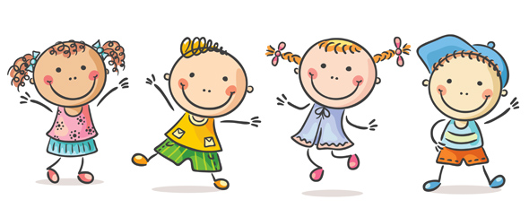
Компоненты здорового образа жизни
Режим дня
Закаливание
Соблюдение гигиены
Благоприятная психологическая обстановка в семье
Питание
Прогулка
Физические занятия

Slide 4
Здоровый образ жизни
СПОСОБСТВУЕТ
СОХРАНЕНИЮ
УКРЕПЛЕНИЮ
ВОССТАНОВЛЕНИЮ
ЗДОРОВЬЯ ЧЕЛОВЕКА

Slide 5
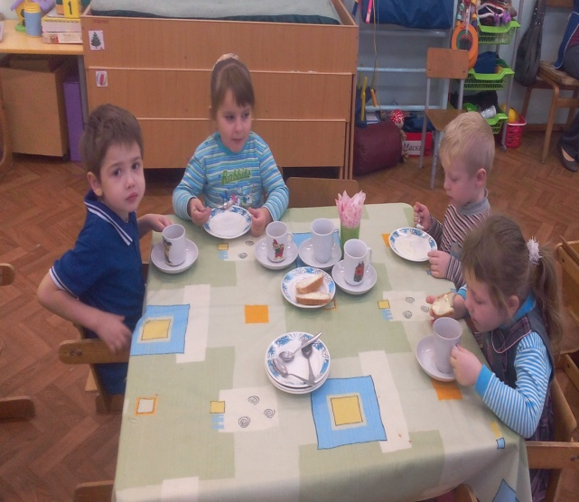
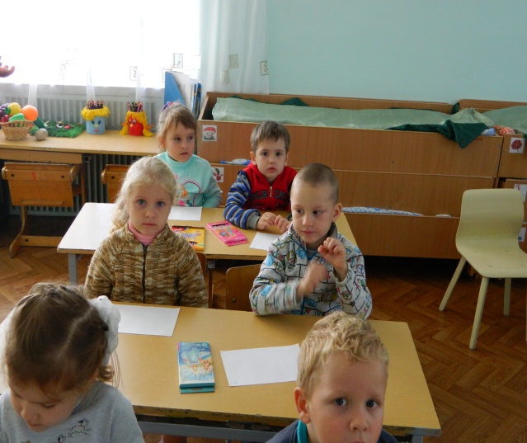
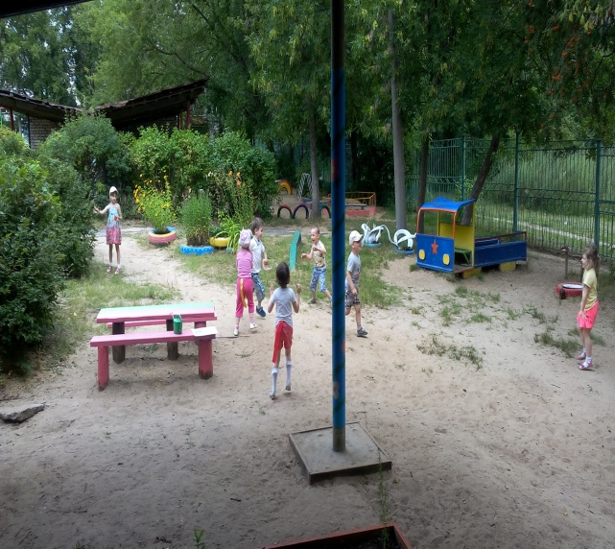
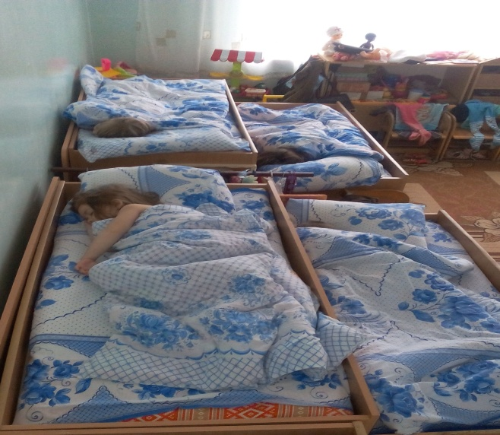
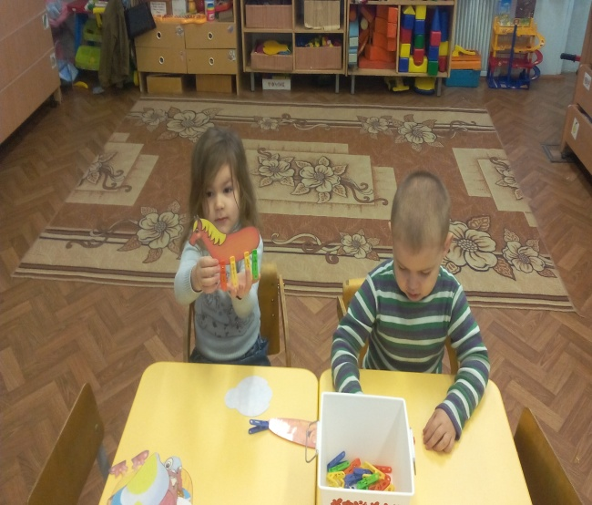
Режим дня

Slide 6
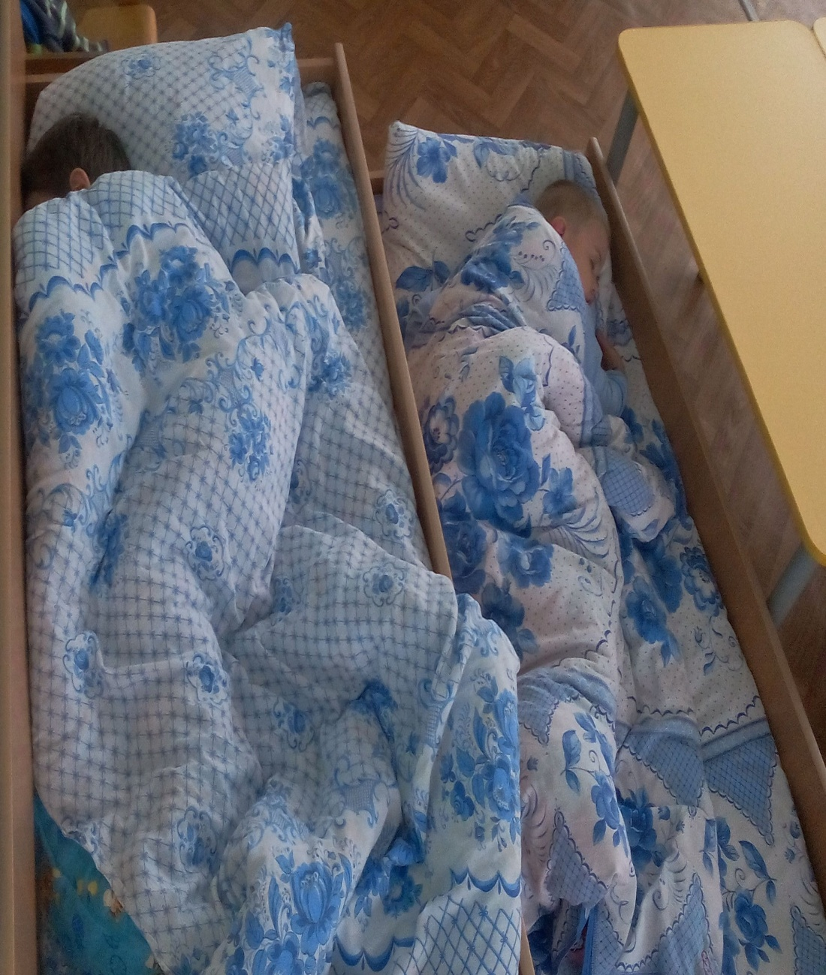
Сон

Slide 7
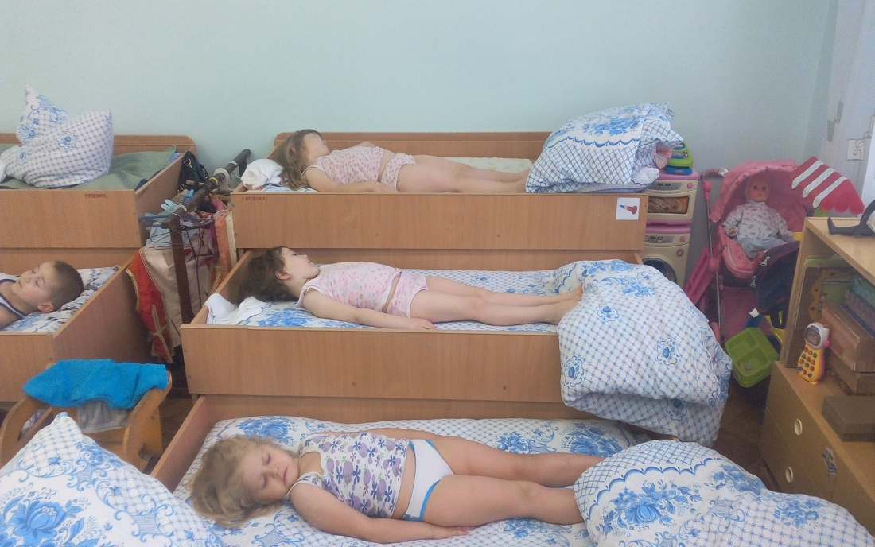
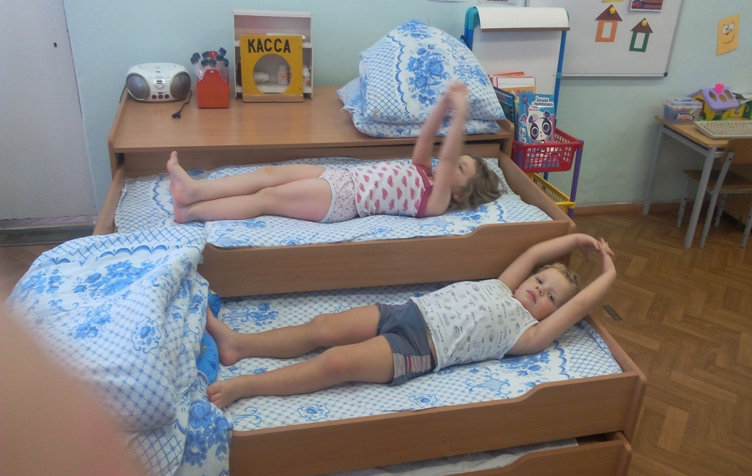
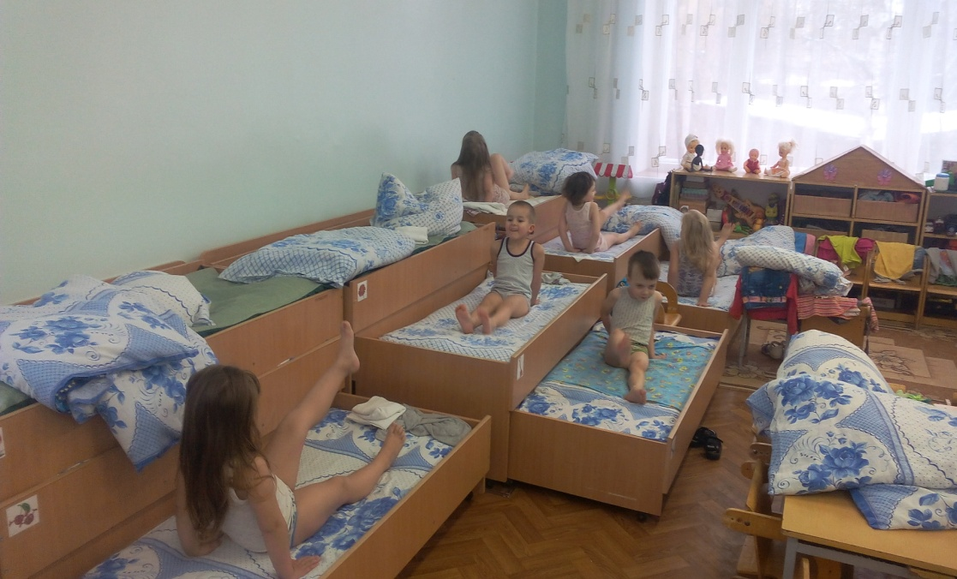
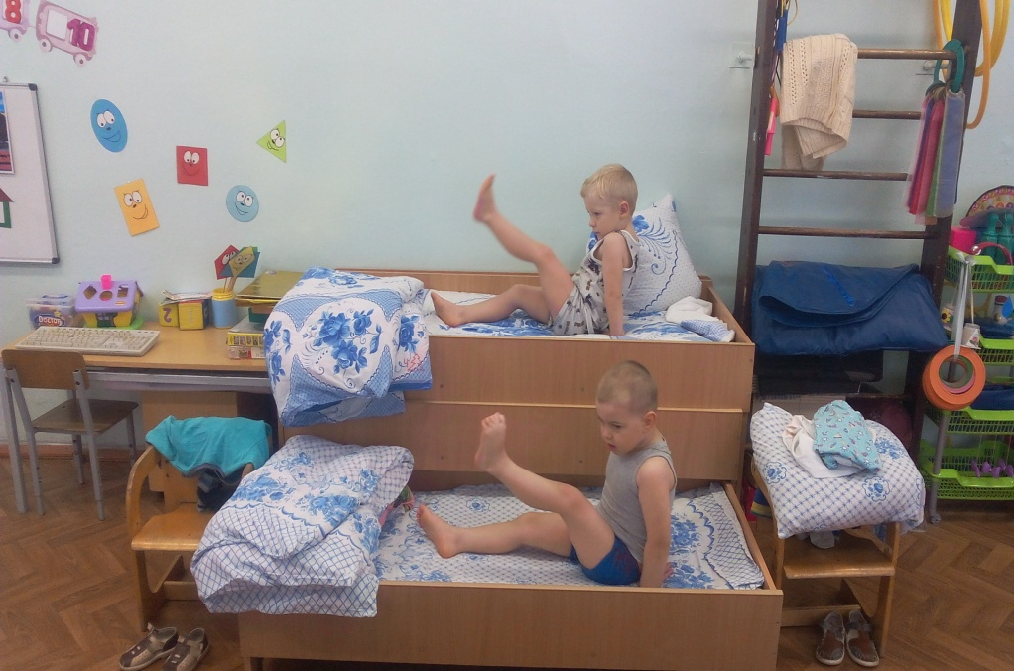
Гимнастика после сна

Slide 8
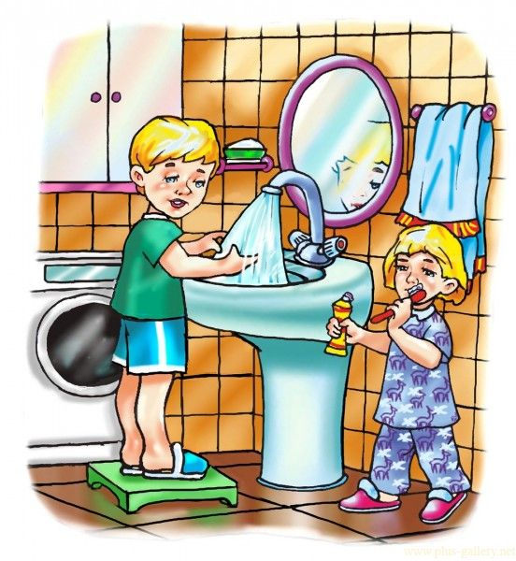
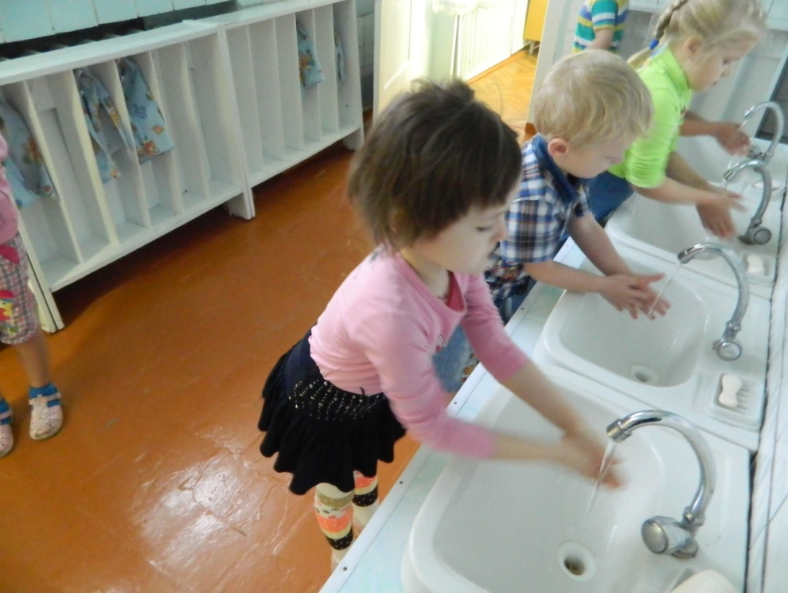
Чистота-залог здоровья!
«От простой воды и мыла у микробов тают силы!»

Slide 9
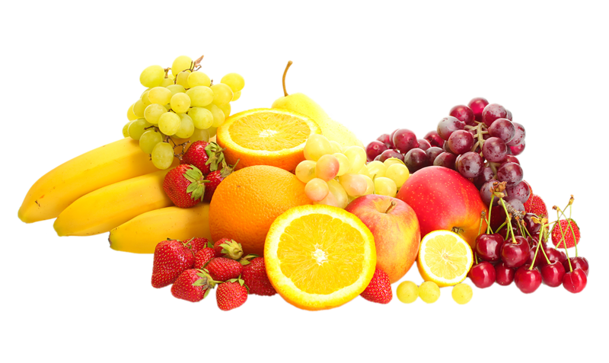
Правильно питайся!
«Прежде, чем за стол мне сесть, я подумаю, что съесть!»

Slide 10
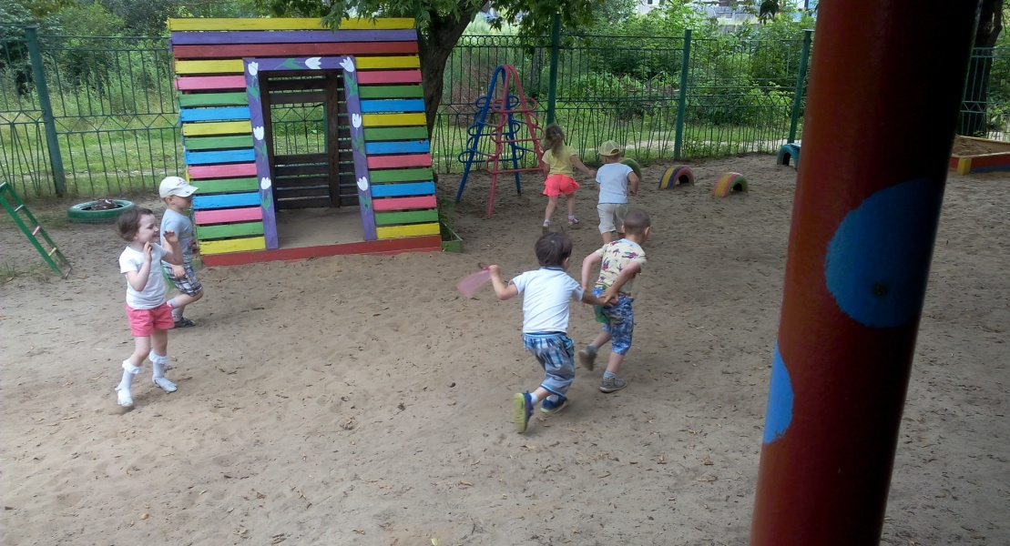
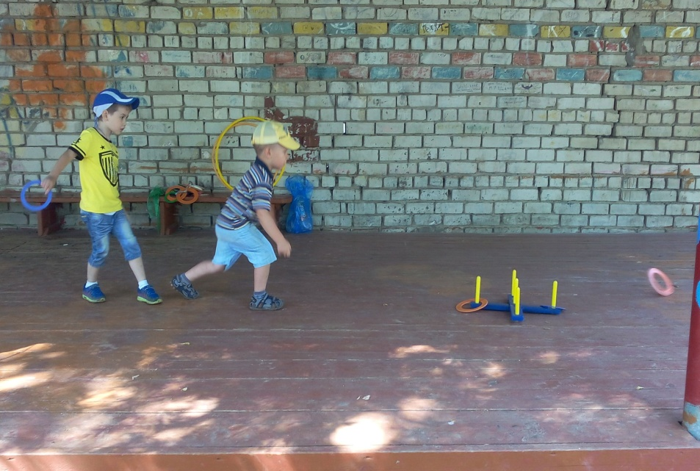
Больше двигайтесь!
«В путь-дорогу собирайся, за здоровьем отправляйся!»

Slide 11
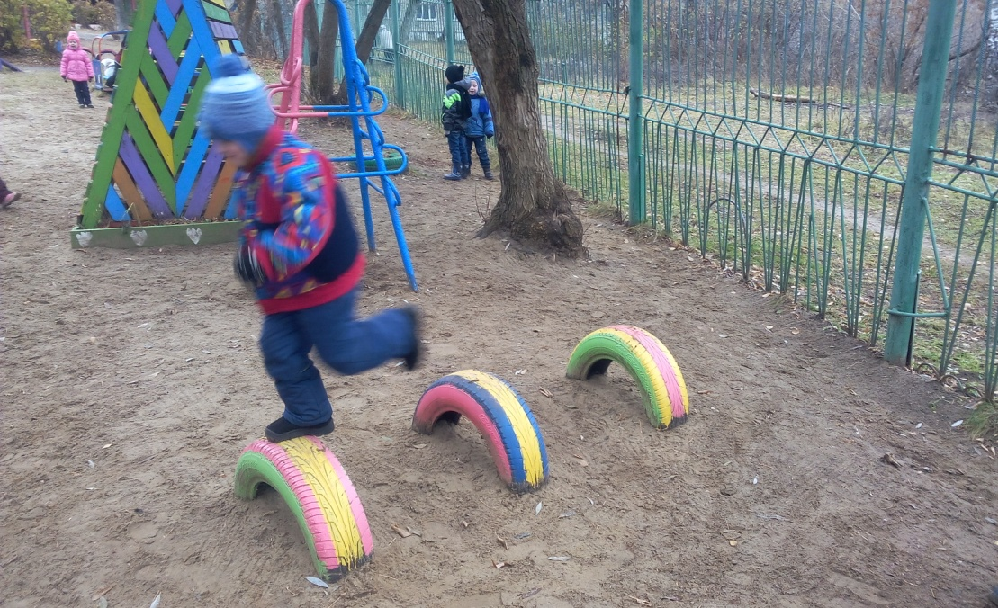
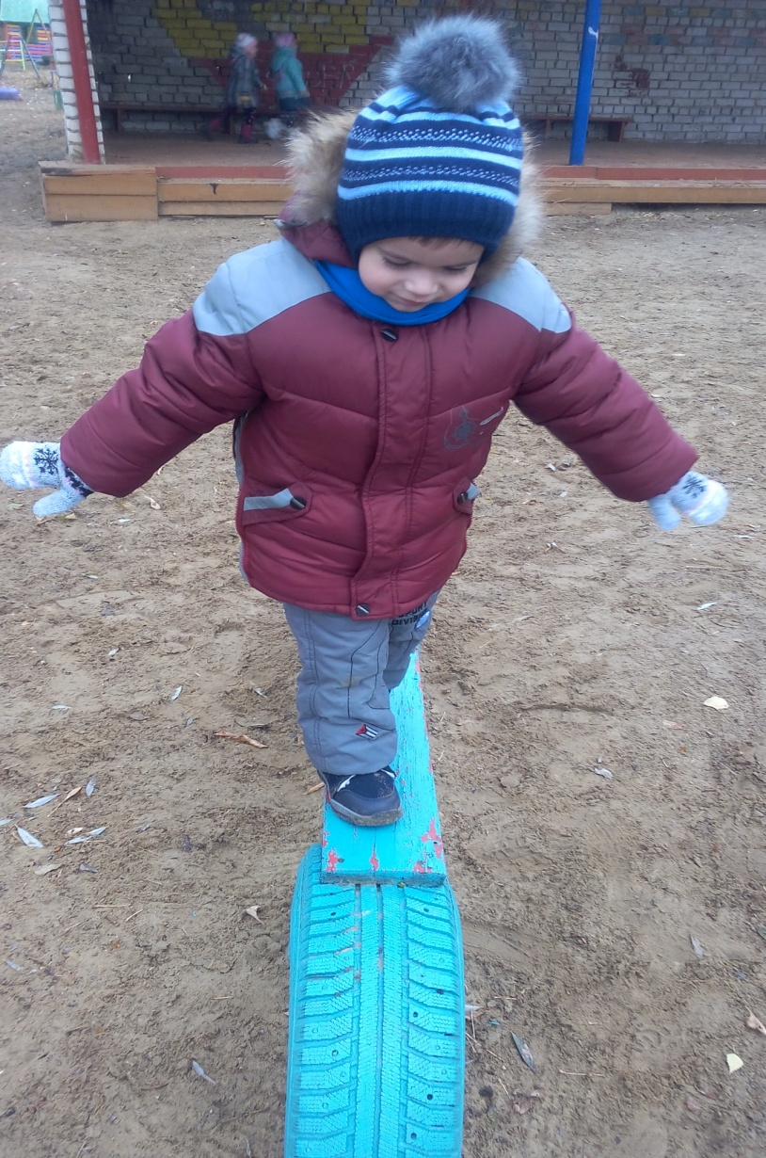
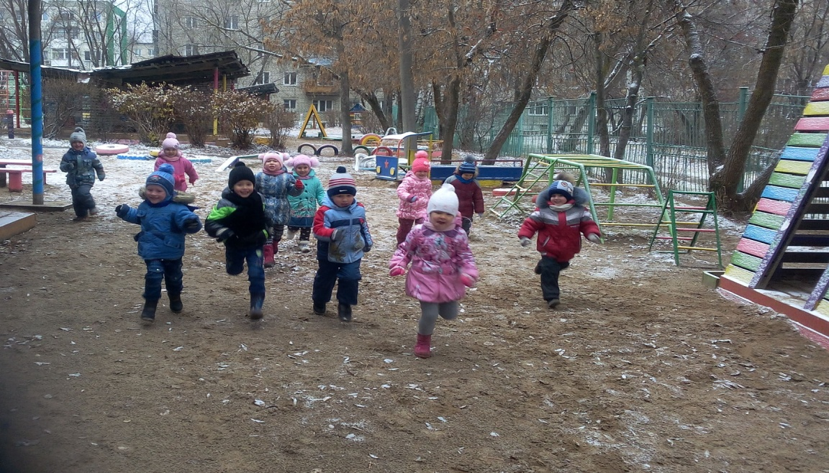
Подвижные и спортивные игры

Slide 12
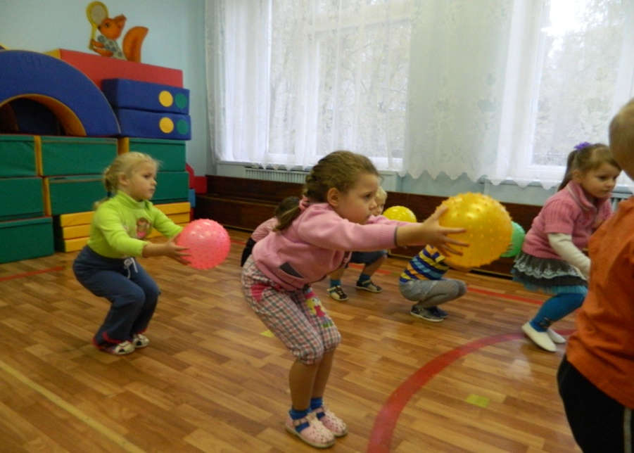
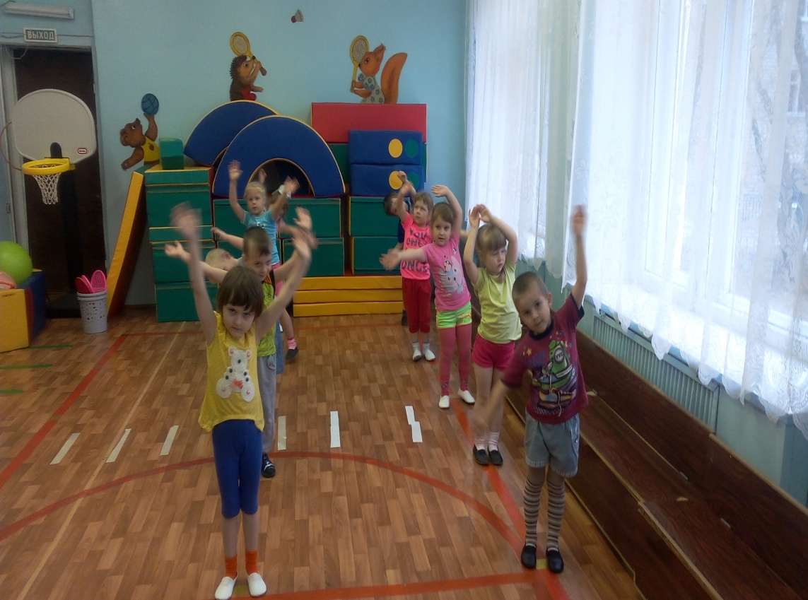
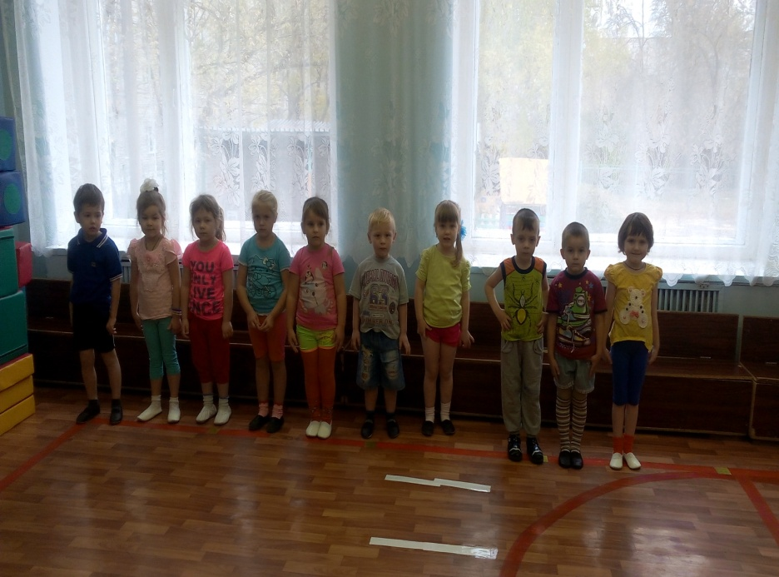
Утренняя гимнастика
После гимнастики появляется чувство бодрости, повышается работоспособность.

Slide 13
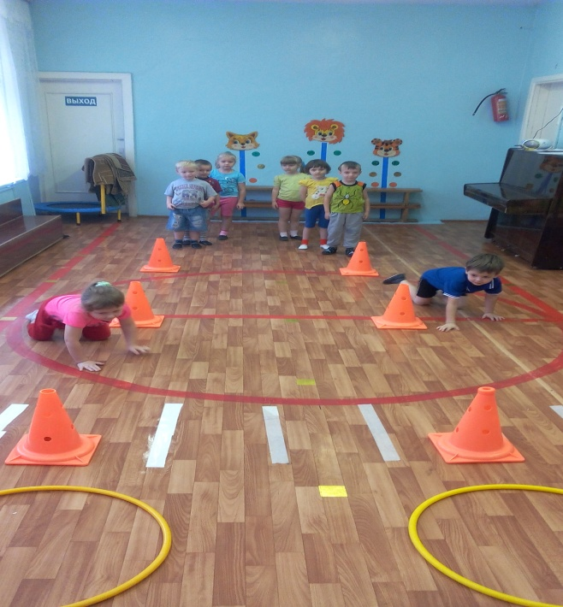
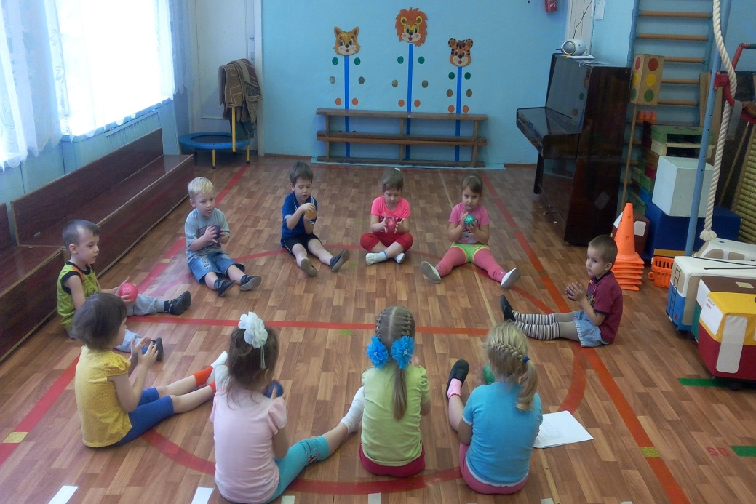
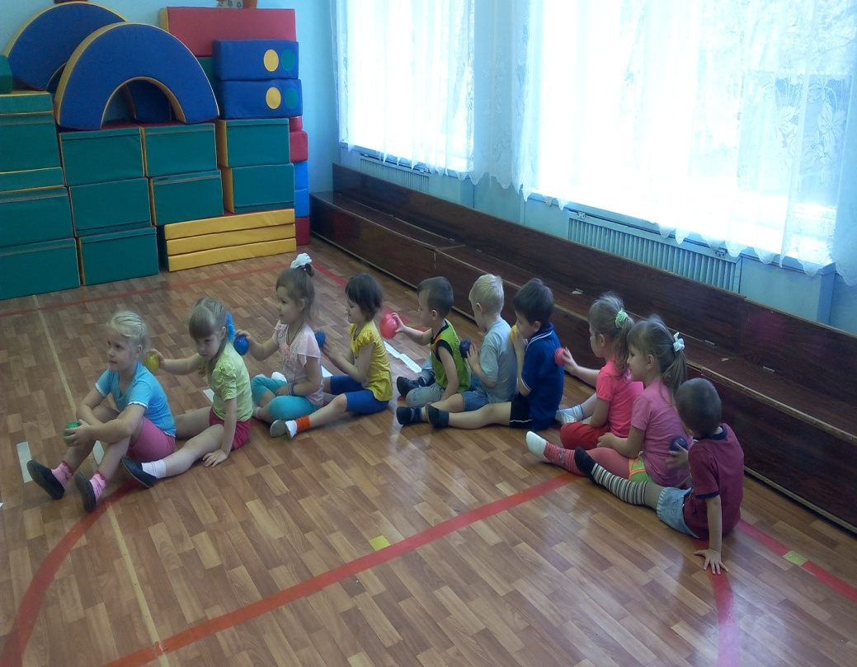
Физкультурные занятия. Самомассаж.
«Ёжик, Ёжик – чудачок,
Сшил колючий пиджачок.
По ладошке прокачу,
Погладить ёжика хочу.
По ладошке покатаю,
К себе его я прижимаю»

Slide 14
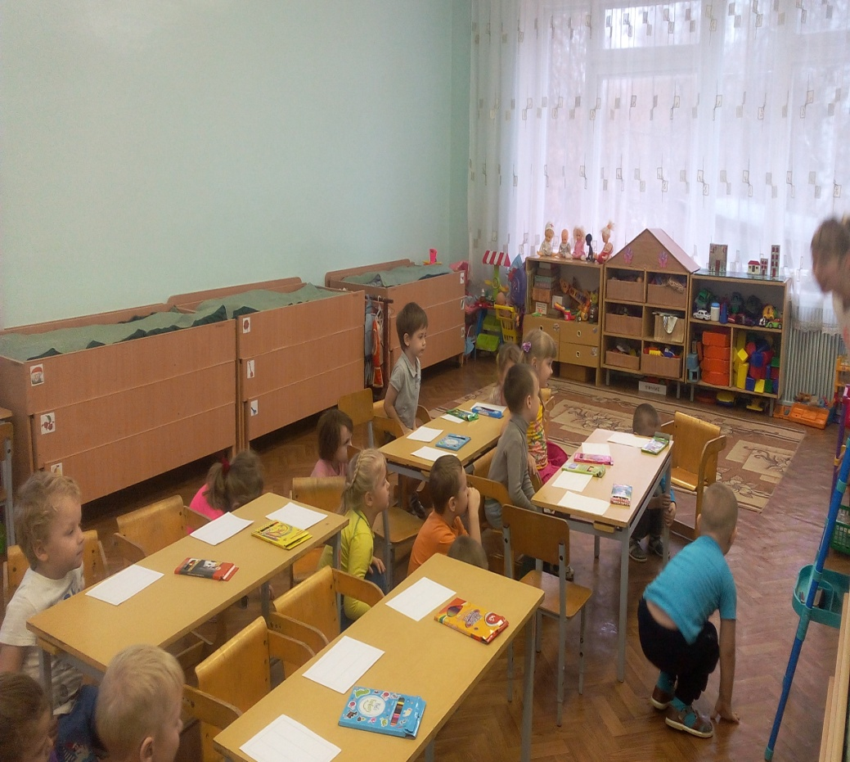
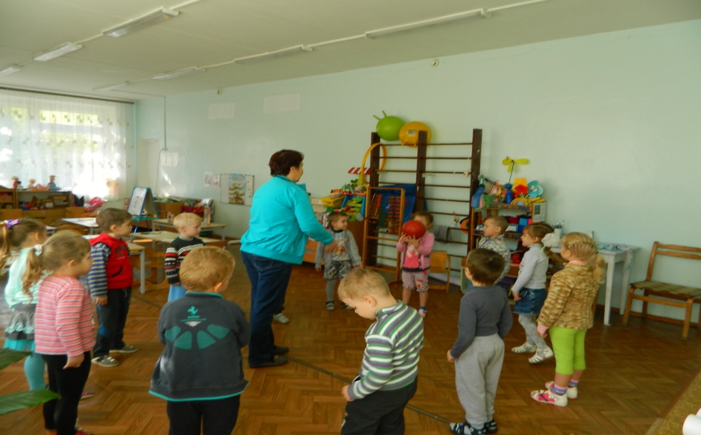
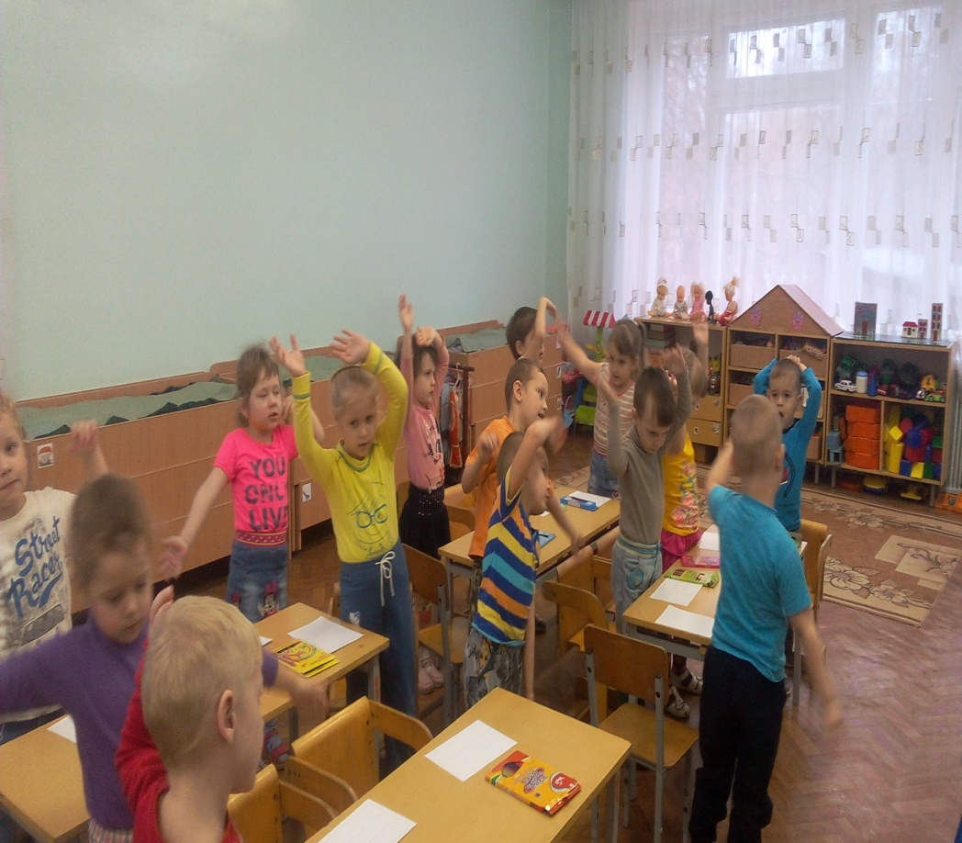
Динамические паузы
Динамические паузы позволяют поддерживать оптимальный темп НОД и препятствуют наступлению утомления у детей, а также снимают эмоциональное напряжение.

Slide 15
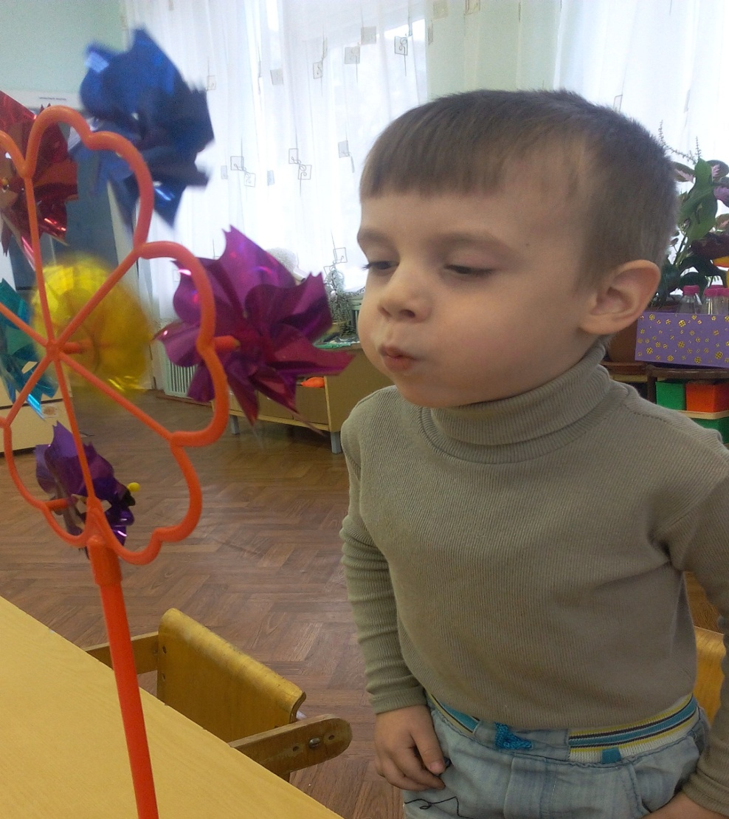
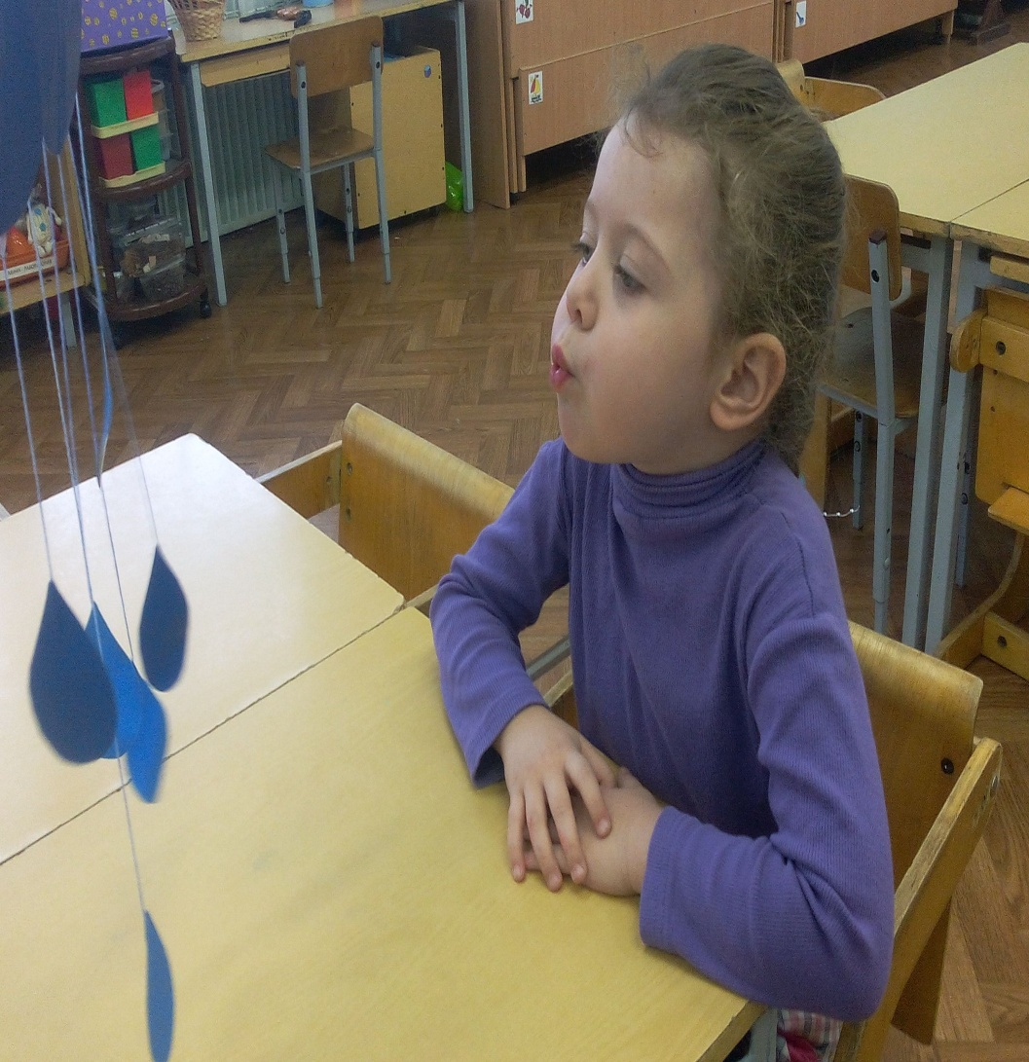
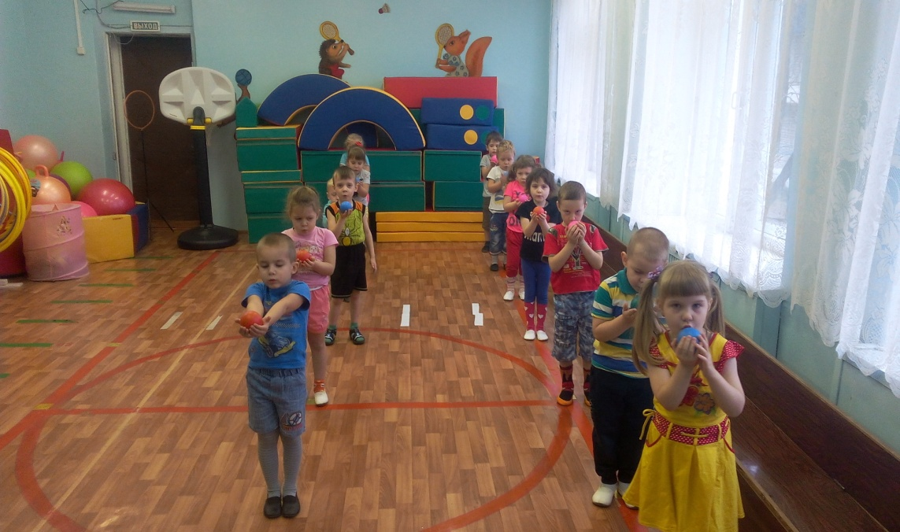
Дыхательная гимнастика
Комплексы дыхательной гимнастики способствуют выработке правильного дыхания, предупреждению простудных заболеваний

Slide 16
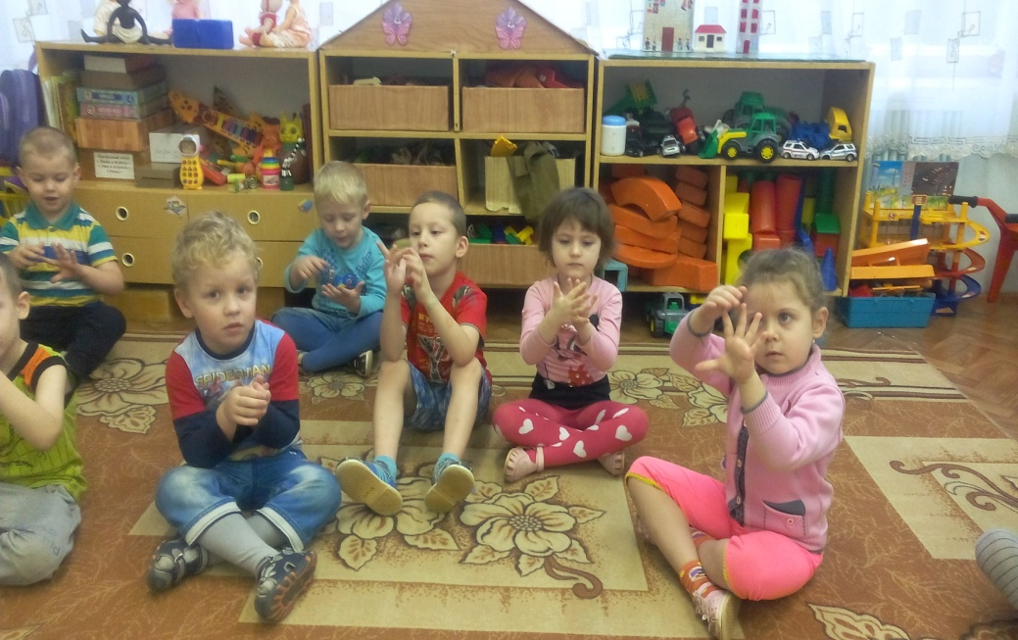
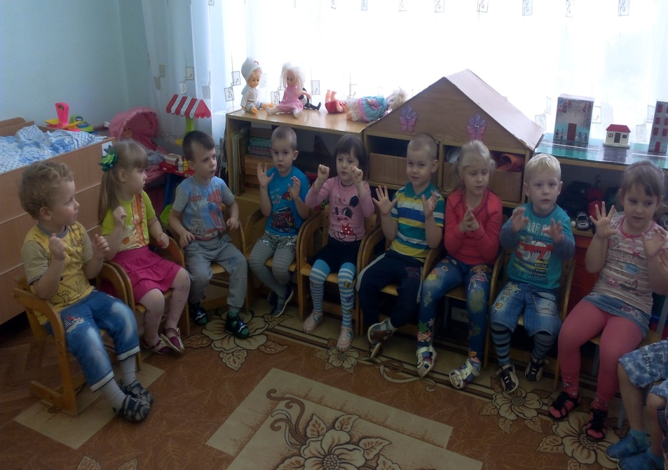
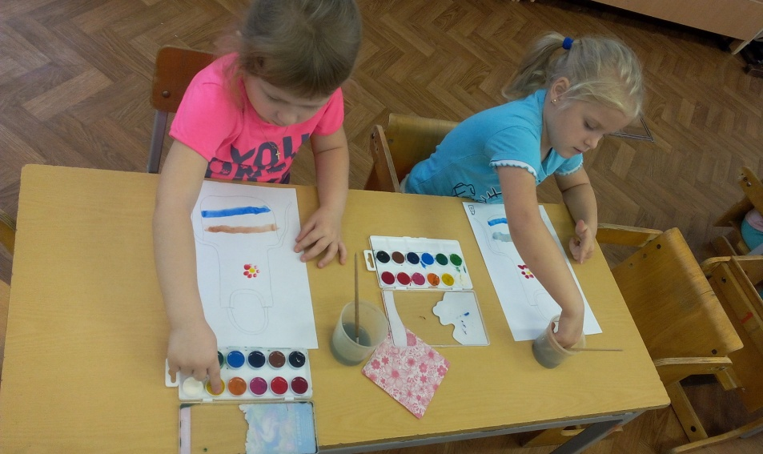
Пальчиковая гимнастика
Пальчиковая гимнастика способствует овладению навыками мелкой моторики; помогает развивать речь; развивает психические процессы (мышление, воображение, память, внимание); снимает тревожность.

Slide 17
Существует десять золотых правил здоровьесбережения:
‪Соблюдайте режим дня!
Обращайте больше внимания на питание!
Больше двигайтесь!
Спите в прохладной комнате!
Не гасите в себе гнев, дайте вырваться ему наружу!
Постоянно занимайтесь интеллектуальной деятельностью!
Гоните прочь уныние и хандру!
Адекватно реагируйте на все проявления своего организма!
Старайтесь получать как можно больше положительных эмоций!
Желайте себе и окружающим только добра!

Slide 18
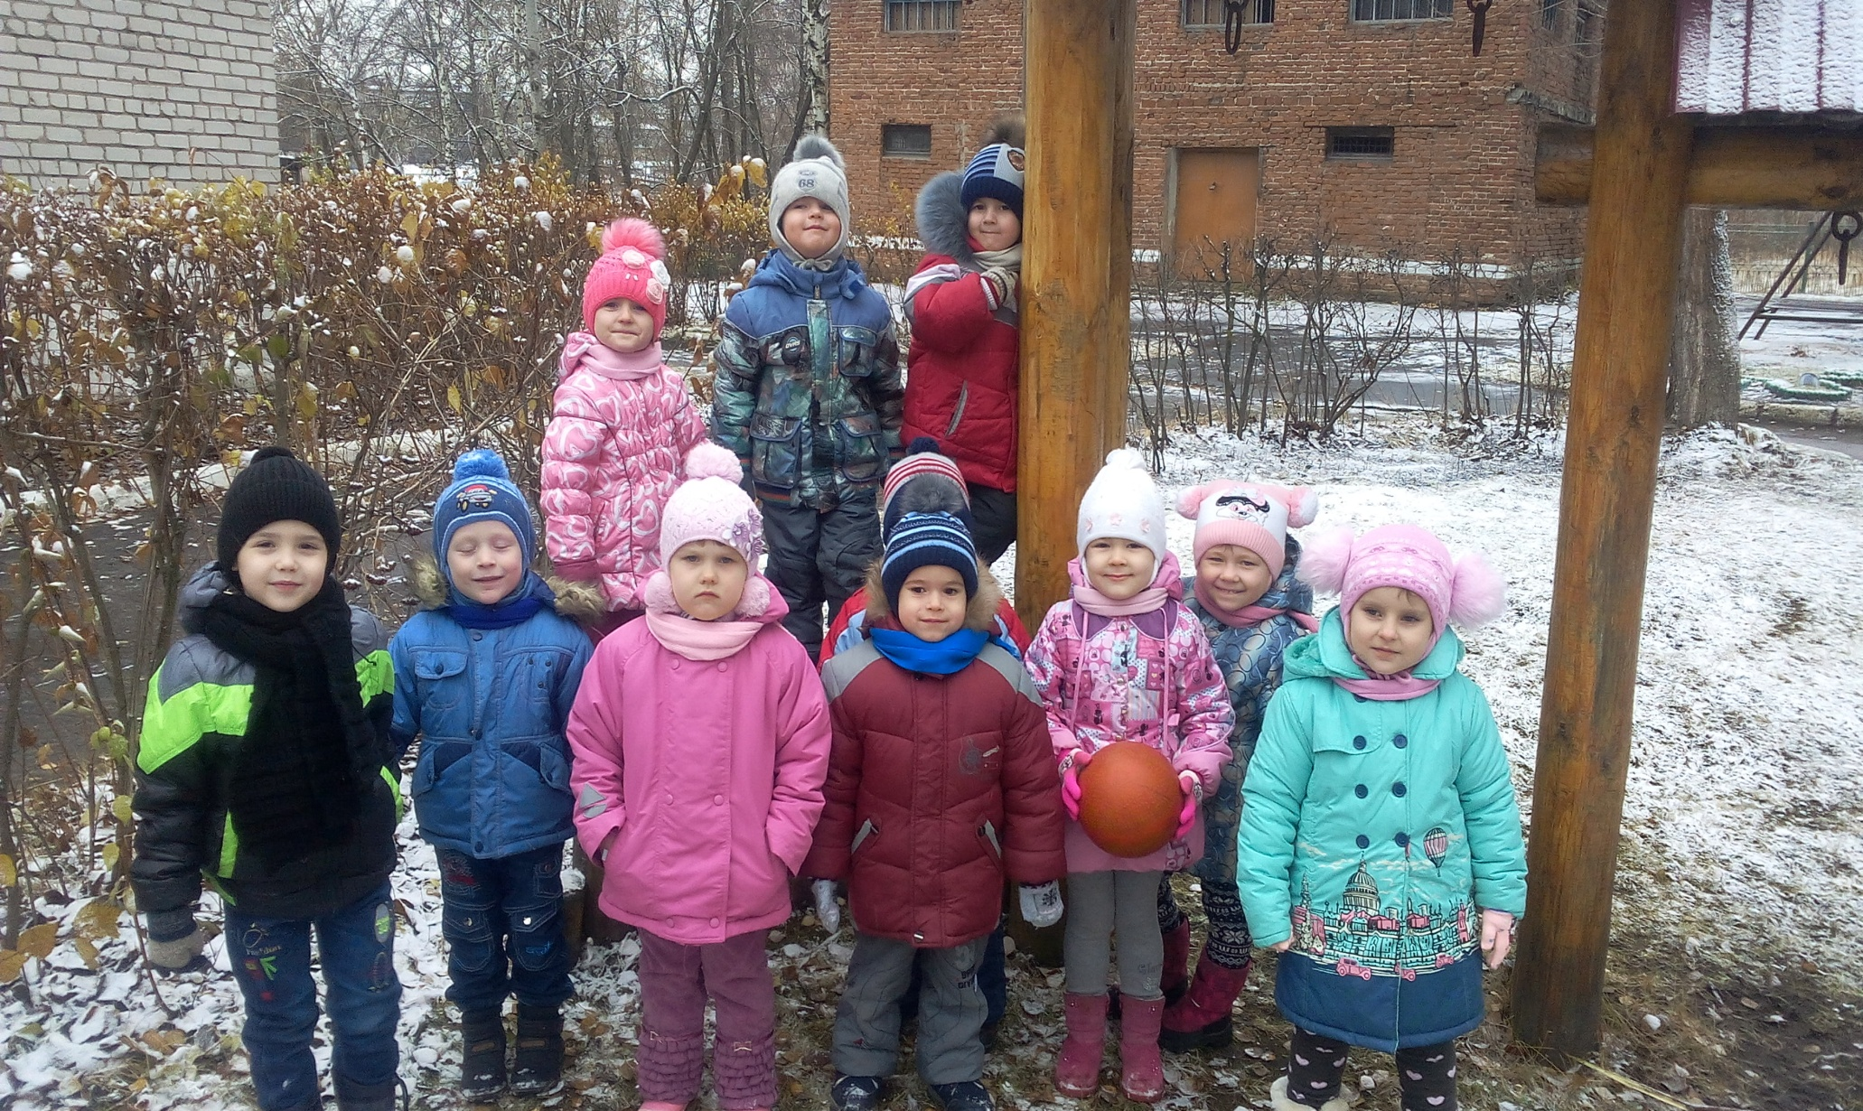
Спасибо за внимание!

